Slide 1
RIZHAO POLYTECHNIC
轻松学CAD
01.绘制五角星与多角星
授课人：王文哲
学 期：2021-2022-2

Slide 2
1.三视图的概念
2.对象捕捉的设置与应用
3.对象追踪的使用
4.视图缩放工具的使用
5.三视图的绘制
学习内容

Slide 3
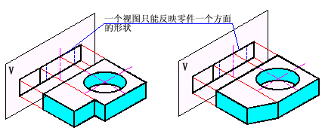
1.三视图的概念
两不同结构物体具有相同的一个视图
物体的一个视图不能表达物体全貌 ，要表示出某个物体的全部面貌，就必须从不同的方向进行投射画出它的几个视图。

Slide 4
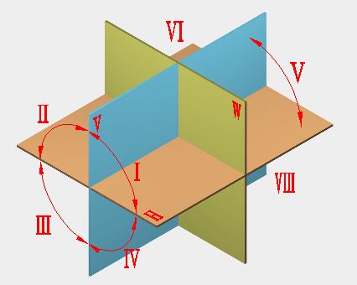
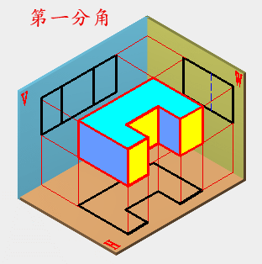
1.三视图的概念
三面投影体系的建立
三个互相垂直的平面V、H、W把空间分为八个部分，称为八个分角。各分角的表示方法如图所示。

Slide 5
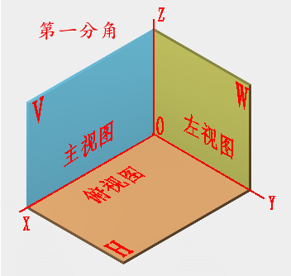
1.三视图的概念
三个投影面：正面V、水平面H、侧面W
三根投影轴:
投影面间的交线称为投影轴。
X投影轴 —— V面与H面的交线
物体X轴方向的尺寸称为物体的长方向。
Y投影轴 —— H面与W面的交线
物体Y轴方向的尺寸称为物体的宽方向。
Z投影轴 —— V面与W面的交线
物体Z轴方向的尺寸称为物体的高方向。
一个投影原点:
三根投影轴交于一点O，称为投影原点

Slide 6
1.三视图的概念
三视图的形成
Z
V面不动
Z
V
W
V
a′
az
a″
a′
a
Z
W
X
ax
O
YW
A
a″
ay
X
a
a
ay
X
O
H
a
a
Y
YH
H
Y
H面向下旋转90°
W面向右旋转90°

Slide 7
2.对象捕捉的设置与应用
在AutoCAD中，使用对象捕捉可以将指定点快速、精确地限制在现有对象的确切位置上（例如圆心、中点、交点或端点等），而不必知道坐标或绘制辅助线。
对象捕捉模式详解
环境工程CAD技术
要启用或关闭对象捕捉，可以单击状态拦中的 按钮。要设置对象捕捉模式，可以使用“草图设置”对话框的“对象捕捉”选项卡，并通过选择“对象捕捉模式”设置区中的相应复选框来打开或关闭对象捕捉模式。

Slide 8
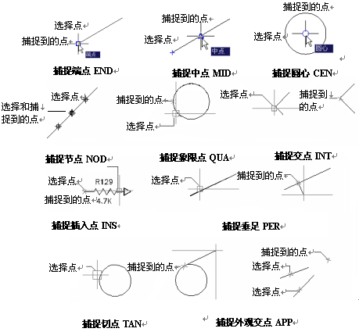
2.对象捕捉的设置与应用
要打开“草图设置”对话框，可选择【工具】>【草图设置】菜单，或直接在命令行中输入OSNAP或OS。
打开对象捕捉模式后，在靠近想要的对象或区域后，AutoCAD就会捕捉到准确的点。对象捕捉方法、拾取点和捕捉点之间的关系可以用如下图所示来表示。
对象捕捉和拾取到的点

Slide 9
2.对象捕捉的设置与应用
常用捕捉模式的特点。
端点（END）：捕捉直线、圆弧或多段线等几何对象的端点。
中点（MID）：捕捉直线、多段线或圆弧的中点。
交点（INT）：该方式用来捕捉对象的交点，该交点可以是真实交点，也可以是延长对象后的虚拟交点。该捕捉模式不能和捕捉外观交点模式同时有效。
外观交点（APP）：在2D空间中，捕捉外观交点和捕捉交点模式是等效的。该捕捉模式可以捕捉3D空间中两个对象的视图交点（这两个对象实际上不一定相交，但看上去相交）。
捕捉延伸点（EXT）：当光标移出对象端点并顺着对象轨迹移动时，系统将显示沿对象轨迹延伸出来的虚拟轨迹，此时单击即可拾取延伸点。

Slide 10
2.对象捕捉的设置与应用
圆心（CEN）：捕捉圆弧、圆或椭圆的中心。
象限点（QUA）：捕捉圆弧、圆或椭圆上0°、90°、180°或270°处的点。
切点（TAN）：捕捉与圆、椭圆或圆弧相切的切点，用来绘制切线。
垂足（PER）：捕捉与选定对象垂直的点，用来绘制垂直线。
平行线（PAR）：用于捕捉与选定对象平行的点，用于绘制平行线。
插入点（INS）：用来捕捉文本或图块的插入点。
节点（NOD）：捕捉点对象，包括尺寸的定义点。
最近点（NEA）：捕捉对象上最近的点，一般是端点、垂足或交点。

Slide 11
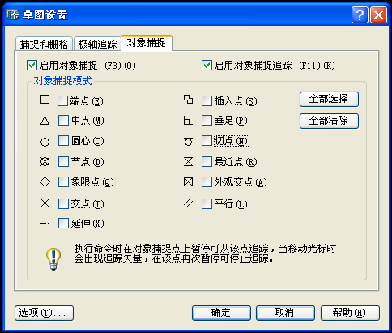
2.对象捕捉的设置与应用

Slide 12
2.对象捕捉的设置与应用
关于自动捕捉模式与临时捕捉模式
对象捕捉模式有两种：一种是自动捕捉模式，另一种是临时捕捉模式。
自动捕捉模式与临时捕捉模式
自动捕捉模式
打开自动捕捉模式后，绘图时对象捕捉状态始终有效，直至关闭为止。要打开或关闭自动捕捉模式，可单击状态栏上的“对象捕捉”按钮；要设置自动捕捉模式，可使用“草图设置”对话框；或者用快捷键F3。

Slide 13
2.对象捕捉的设置与应用
临时捕捉模式
绘制或编辑图形时，如果选择了临时捕捉模式，则该捕捉模式仅用于当前选择。并且操作结束后，临时捕捉模式自动失效。
要打开临时捕捉模式，可以在点输入提示下输入关键字（如MID、CEN、QUA等）或选择“对象捕捉”工具栏中的工具。
对象捕捉工具栏
另外，如果设置了临时捕捉模式，则其优先级将高于自动捕捉模式，因此，临时捕捉模式又称覆盖捕捉模式。

Slide 14
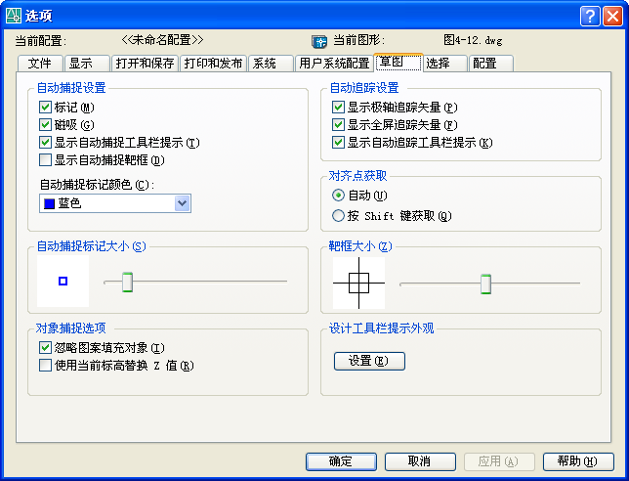
2.对象捕捉的设置与应用
设置对象捕捉参数
选择【工具】>【选项】菜单，在“选项”对话框的“草图”选项卡中可设置对象捕捉参数。
通过调整对象捕捉靶框，可以只对落在靶框内的对象使用对象捕捉。靶框大小应根据选择的对象、图形的缩放设置、显示分辨率和图形的密度进行设置。此外，还可通过设置确定是否显示捕捉标记、自动捕捉标记框的大小和颜色、是否显示自动捕捉靶框等。
在“选项”对话框中设置对象捕捉参数

Slide 15
3.对象追踪的使用
自动追踪功能
在AutoCAD中，相对图形中其他点来定位点的方法称为追踪。使用追踪功能可按指定角度绘制对象，或绘制与其他对象有特定关系的对象。当追踪打开时，可利用屏幕上出现的追踪线在精确的位置和角度上创建对象。自动追踪包含极轴追踪和对象捕捉追踪，可通过单击状态栏上的 按钮或 按钮打开或关闭追踪模式。

Slide 16
3.对象追踪的使用
使用对象捕捉追踪
在状态栏中单击“对象追踪”按钮 ，或用草图设置对话框的对象捕捉标签启用。可以打开对象捕捉追踪功能。所谓对象捕捉追踪是指，系统在捕捉到对象上的特定点后，可继续根据设置进行正交或极轴追踪。该功能仅适用于自动捕捉模式。
使用对象捕捉追踪

Slide 17
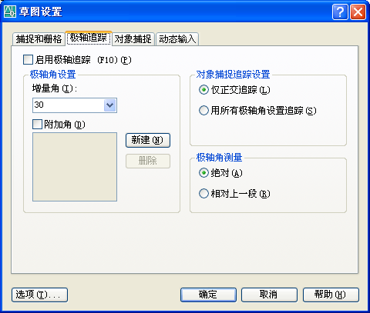
3.对象追踪的使用
使用极轴追踪与捕捉
选择【工具】>【草图设置】菜单，打开“草图设置”对话框，在“极轴追踪”选项卡中可以启用或关闭极轴追踪，设置极轴角增量或特定角度的极轴角，以及设置极轴角测量方式等。
例如，如果设置极轴的“增量角”为30，则在绘制图形时可沿0°（X轴正向）、30°、60°、90°（Y轴正向）等方向进行追踪。
设置极轴追踪参数
沿30°极轴追踪效果

Slide 18
4.视图缩放工具的使用
缩放
【功能】：放大或缩小图形。
【下拉菜单】：修改➜缩放
【工具栏】：
【命令】：scale
【操作提示】：指定基点: 指定缩放的中心点。
指定比例因子或 [参照(R)]: 比例因子大于零为放大，小于零为缩小。

Slide 19
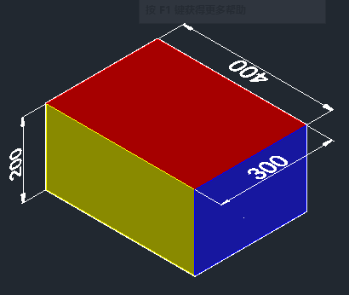
5.三视图的绘制方法

Slide 20
5.三视图的绘制方法
1、绘制互相垂直的两条基准线

Slide 21
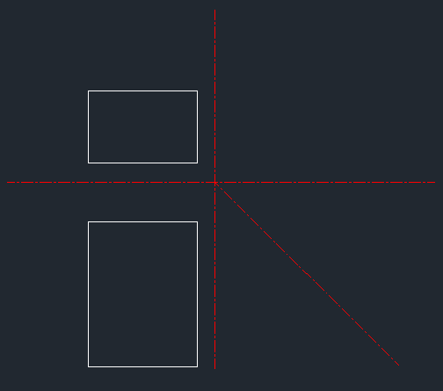
5.三视图的绘制方法
2、绘制主视图和俯视图，注意两者之间的长对正

Slide 22
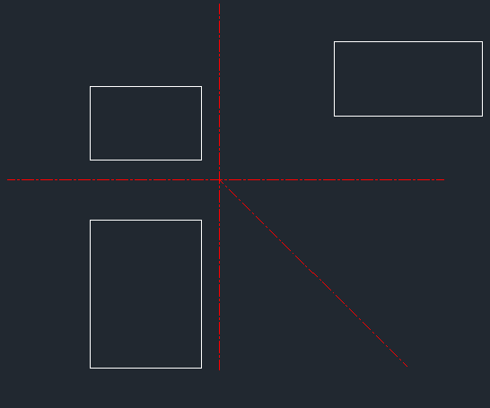
5.三视图的绘制方法
3、绘制左视图图形

Slide 23
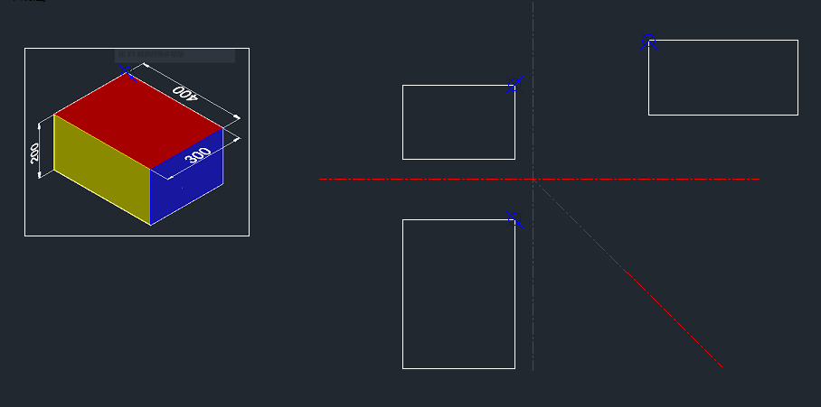
5.三视图的绘制方法
4、找到空间物体上的一点在三个视图上对应的点

Slide 24
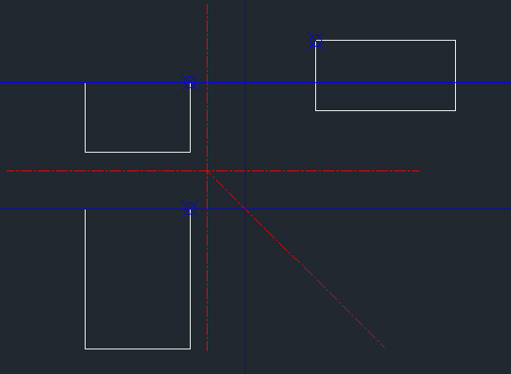
5.三视图的绘制方法
5、通过点的投影规律找到第三面投影的合适位置，并移动

Slide 25
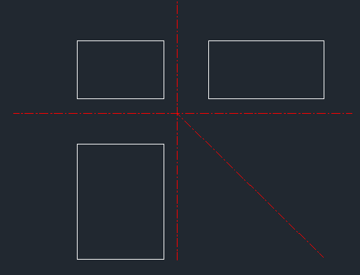
5.三视图的绘制方法
6、将辅助线删除

Slide 26
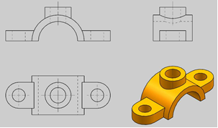
5.组合体三视图的绘制1

Slide 27
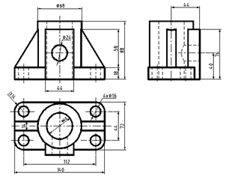
5.组合体三视图的绘制2

Slide 28
谢谢

